Slide 1

សាកលវិទ្យាល័យភូមិន្ទភ្នំពេញ
Royal University of Phnom Penh
មហាវិទ្យាល័យវិទ្យាសាស្រ្ត
​​​ ដេប៉ាតឺម៉ង់ ព័ត៏មានវិទ្យា​
មុខវិជ្ជា​ ៖ Computer Architecture

Slide 2
សមាជិកក្នុងក្រុមទី១
No. | សមាជិក | តូនាទី | កិច្ចការ | ពិន្ទុ | Other
1 | ស៊ូ ចាន់រ៉ូជែម | ប្រធាន | ប្រធាន
2 | វិបុល សុខលីម
3 | លី ម៉េងហ៊ង
4 | វ៉ាង វ៉ាន់ថេន
5 | ស៊ន ចាន់ឆៃហុង
6 | ស៉ំាង មិញសុឺ
7 | វិន ម៉េងឡុង
8 | លី តុលា

Slide 3
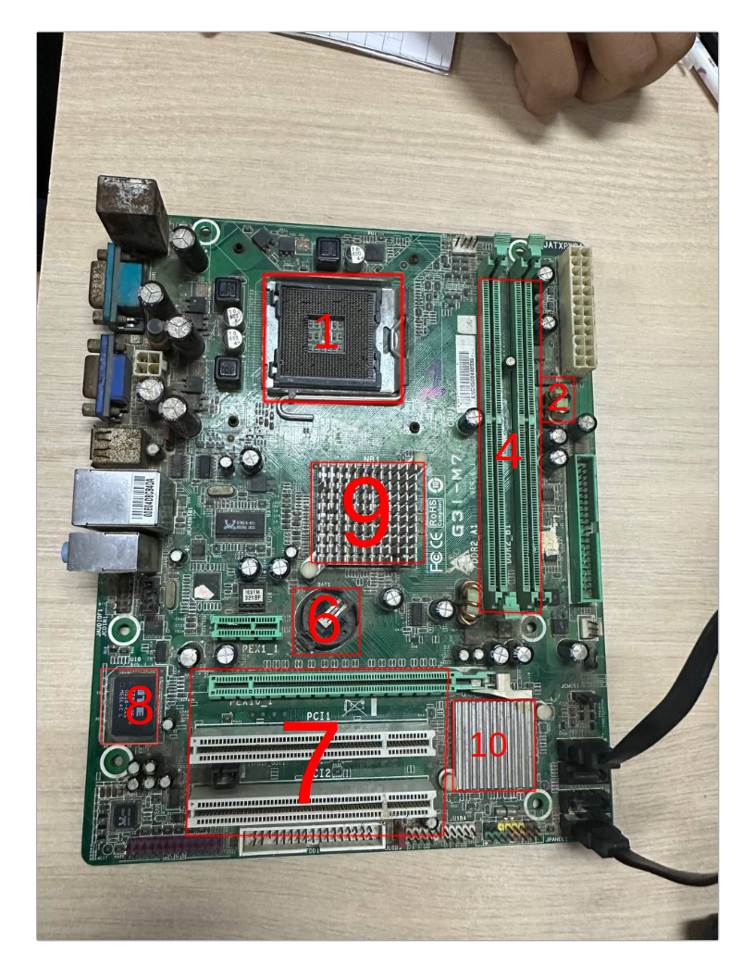
1. Cpu Socket: មានផ្ទុកសមាសធាតុជាច្រើនសម្រាប់អោយមានទំនាកទំនងពីMicroprocessor(CPU)​ទៅកាន់Printed Circuit Board(PCB). វាជាកន្លែងផ្ទុកCPU។

Slide 4
Thank you!

